Slide 1
King’s Piece
체스와 카드게임을 접목시킨 PC 플랫폼 전략 게임
박성원
장석민
이영민
이동준

Slide 2
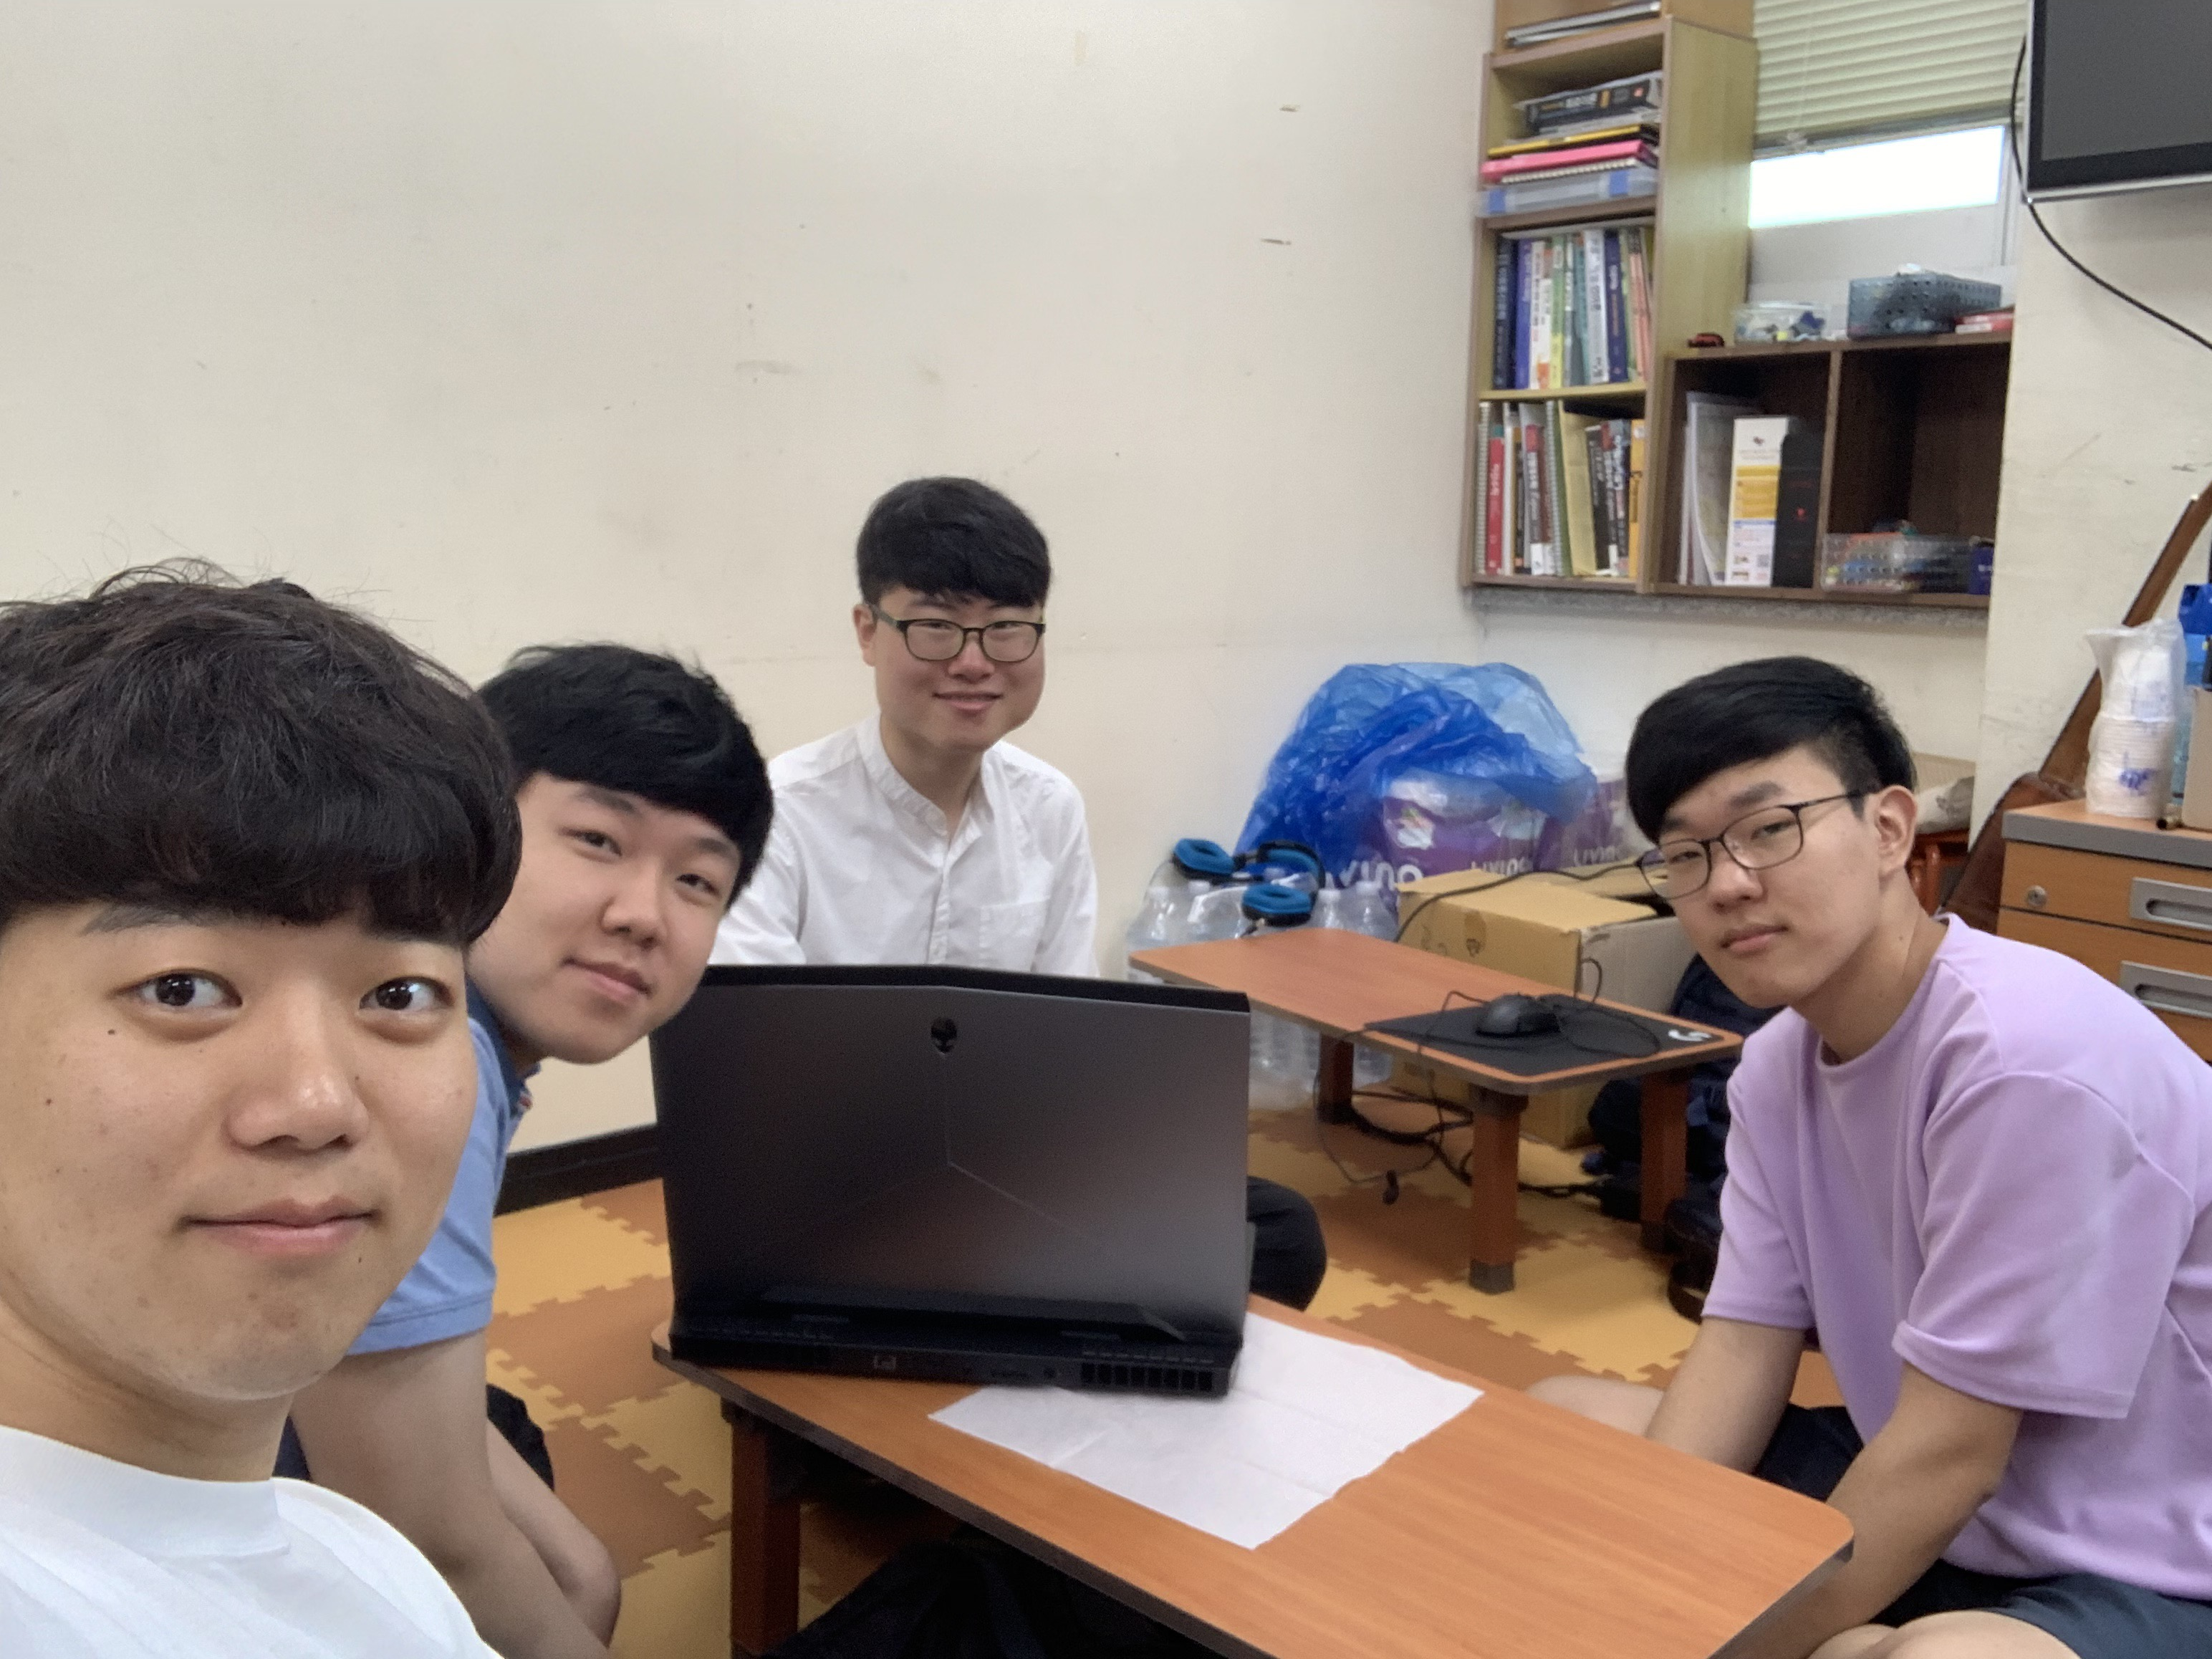
팀 구성
박성원 팀장
클라이언트 및 서버 개발
장석민 부팀장
클라이언트 개발
이동준 팀원
세부 기획 작성
이영민 팀원
클라이언트 개발 보조

Slide 3

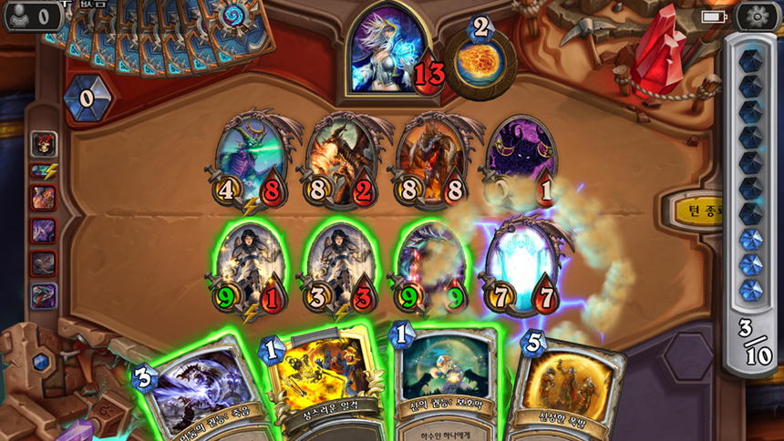
개요
체스 + 카드 게임의 재미요소

Slide 4
개발 현황

Slide 5
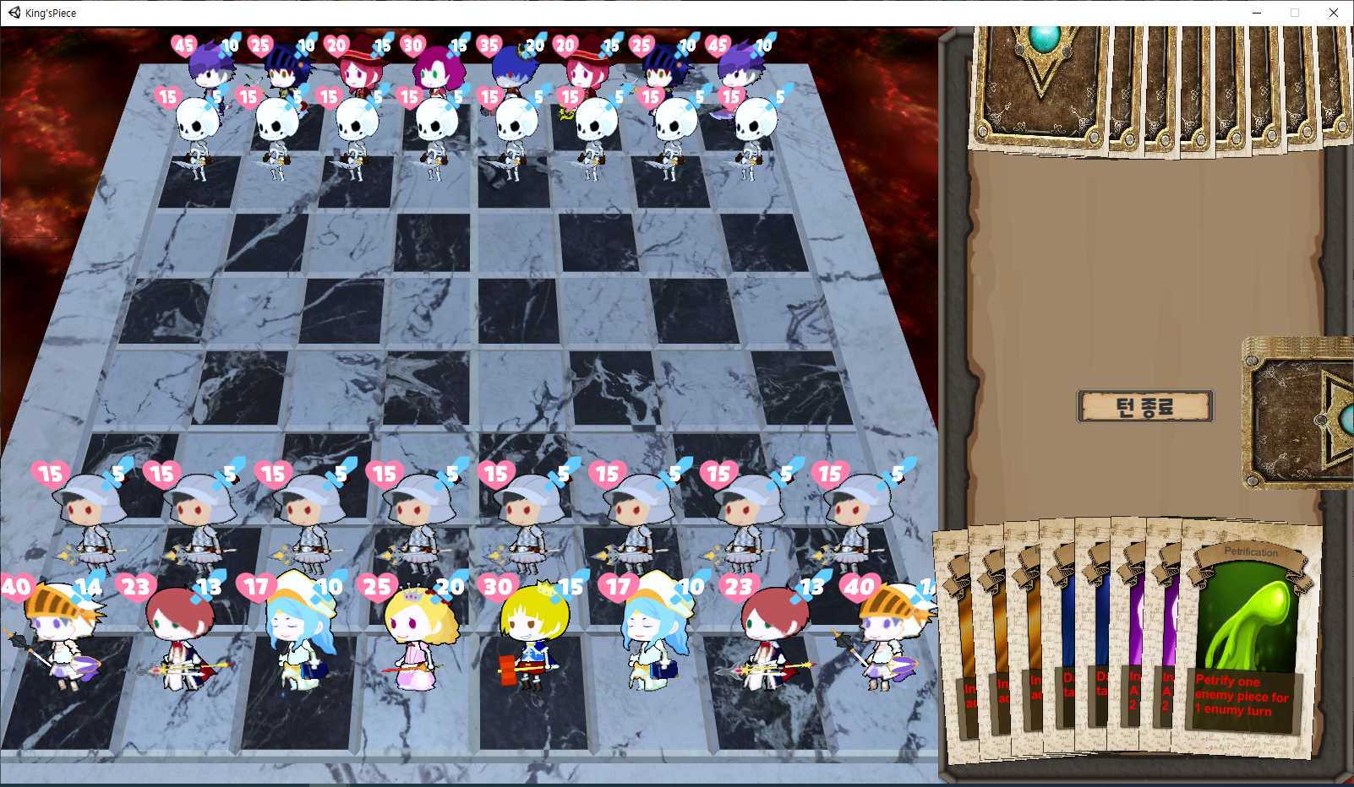
클라이언트 개발 (80%)

Slide 6
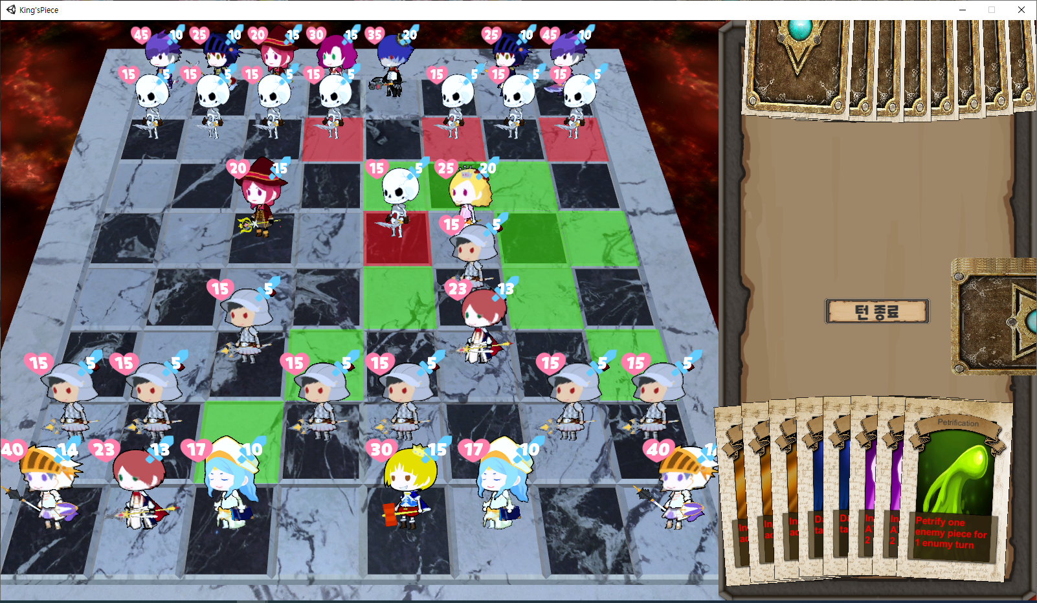
피스의 이동

Slide 7
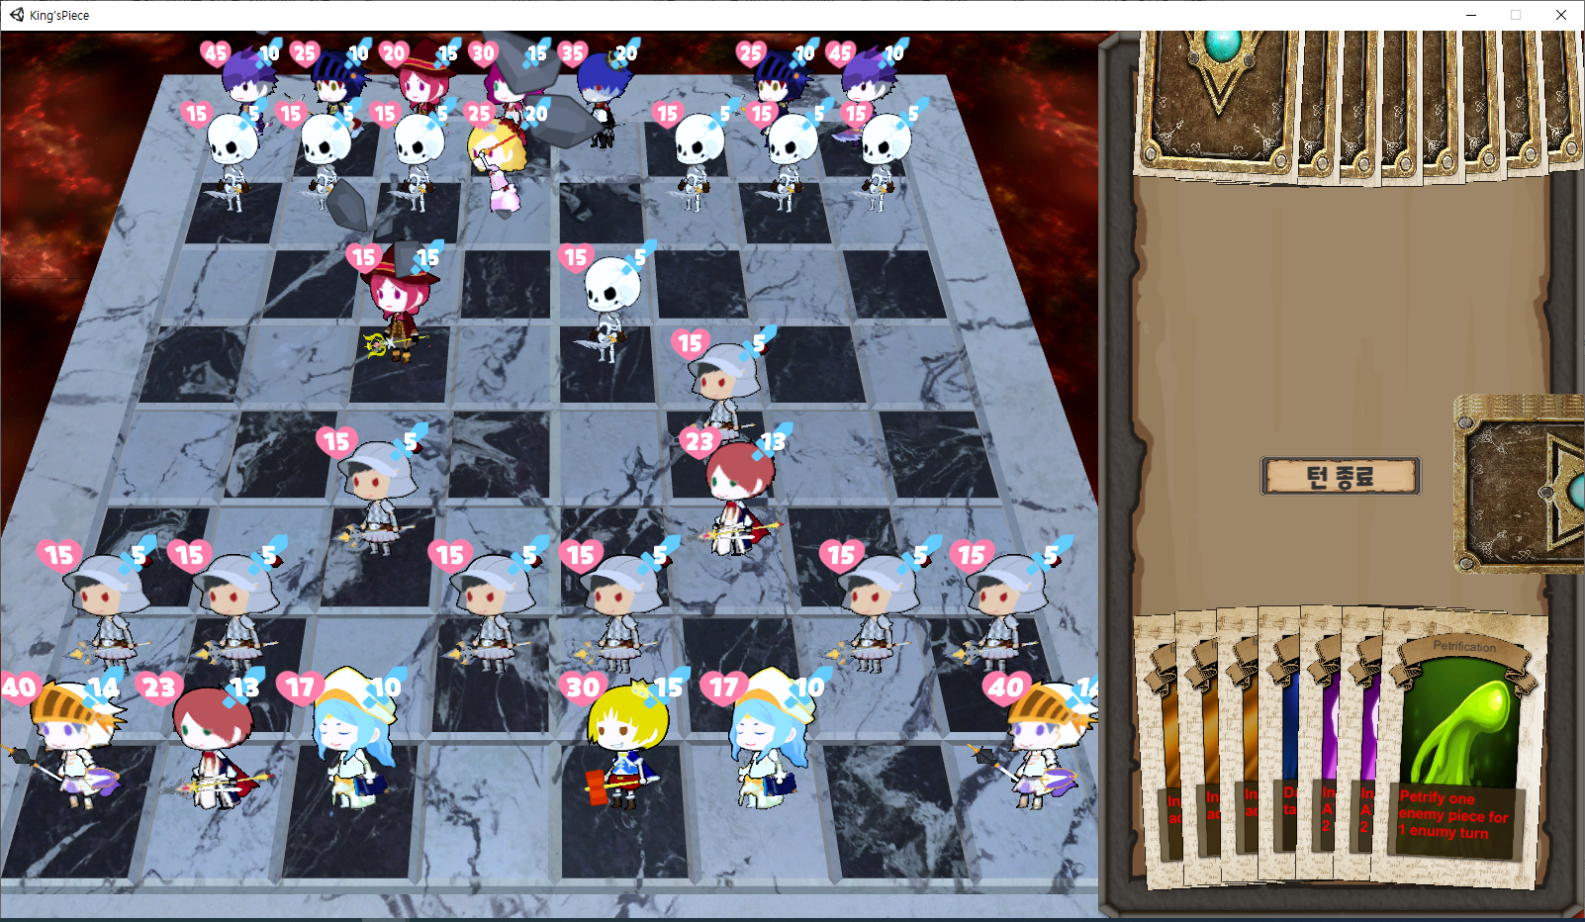
피스의 공격

Slide 8
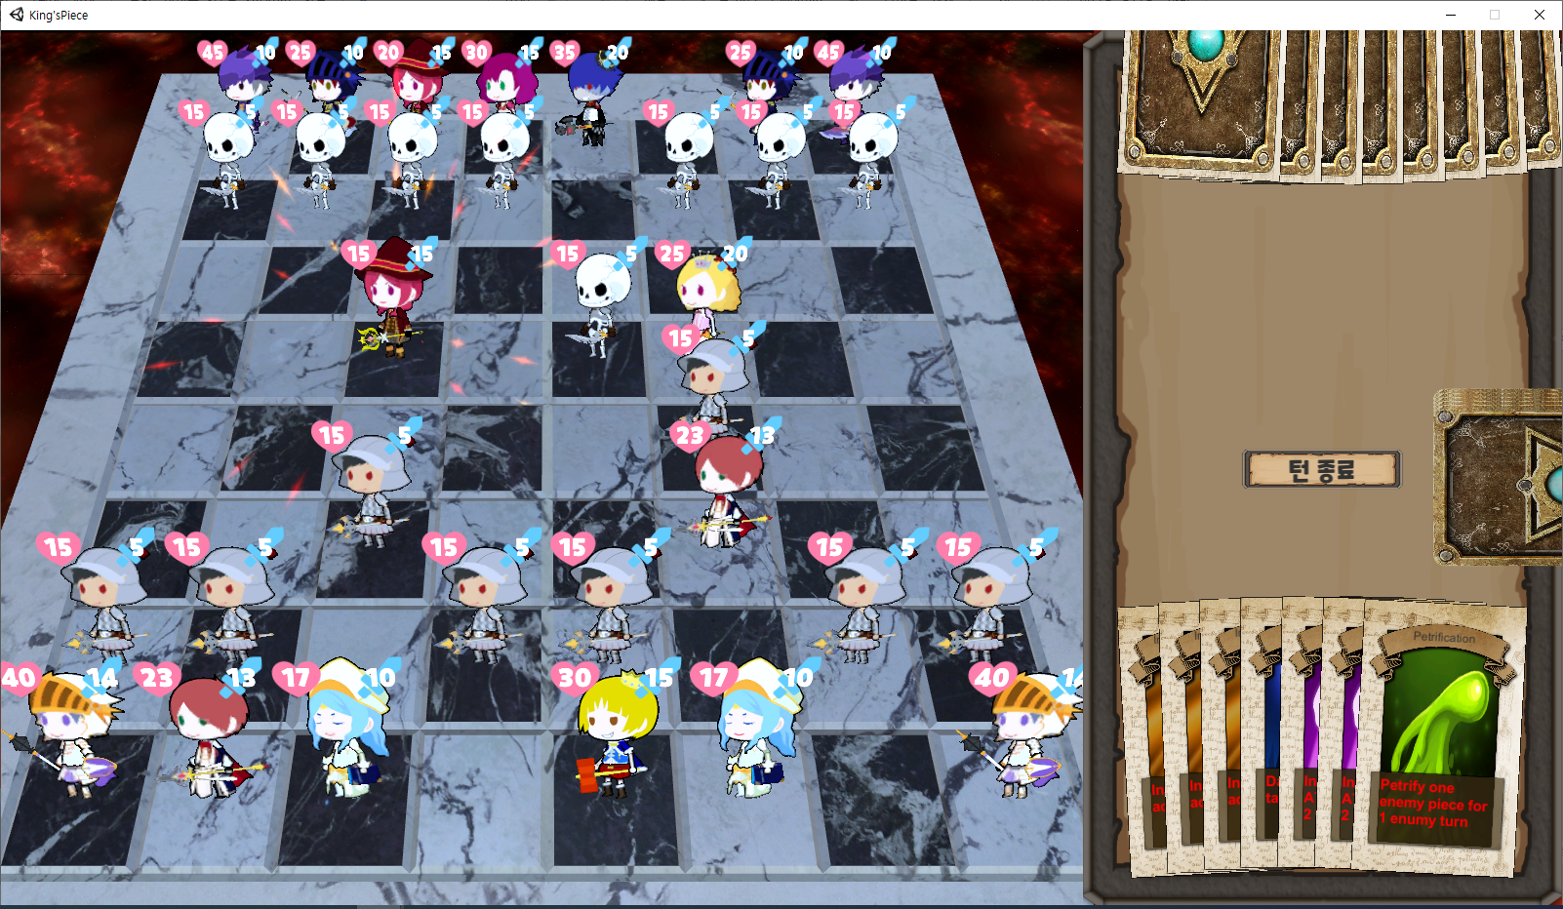
마법 카드의 사용

Slide 9
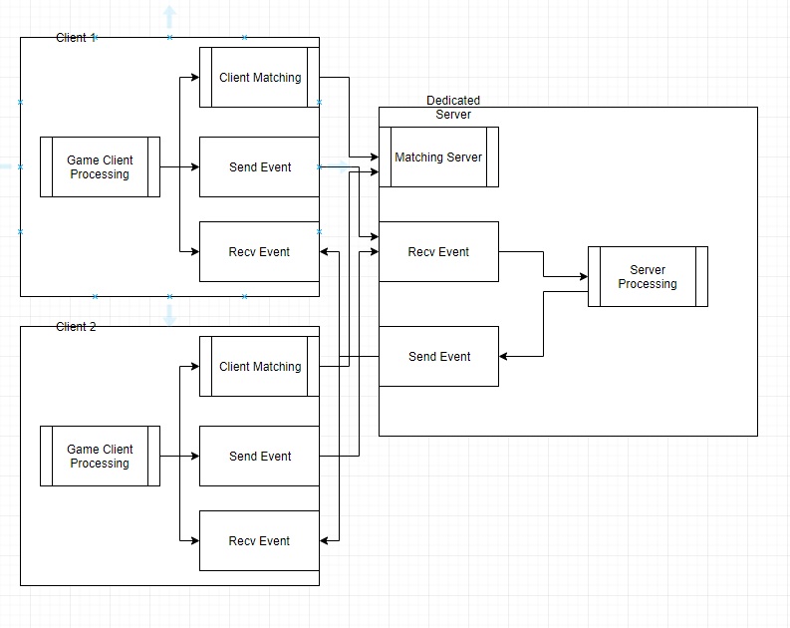
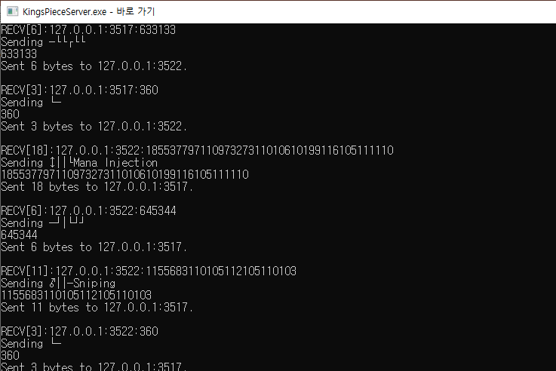
네트워크 (80%)

Slide 10
향후 과제

Slide 11
미구현 컨텐츠 구현
캐릭터 스킬
덱 및 코스트 설정
세부 기획 구현
기획서 상 영웅, 스킬 카드 구현

Slide 12
UI / UX 및 디자인 개선
캐릭터 초상화 디자인
UI / UX 사용성 개선
테스팅 및 디버그
서버 예외처리 및 안정화
클라이언트 디버그

Slide 13
감사합니다

